Slide 1
Work Editor
報告期間（6月29日～7月06日）
梅田 侑希

Slide 2
目的と背景
目的
組織知創造を支援するエディタを作成し、その有効性を確認するとともに、組織知創造を支援するより良い方法を模索する。
背景
組織の活動を維持するには、組織知の保存と進化が必要であり、業務をただ繰り返すたけでは組織知は創造されない。
※組織知とは、組織がもつ業務の知識・ノウハウのこと。

Slide 3
目標
組織知創造の条件
知識の共有 → 業務の可視化 意図・目的などの明示化
知識の探求 → 業務の編集
組織知を可視化・共有し、誰でも編集可能なエディタ を作成する

Slide 4
活動内容
タスク | 達成率 | 作業時間
Variable関係の画面モック | 80% | 2:00
Vueの環境構築 | 100% | 1:00
ホームページのレイアウト実装 | 40% | 1:00
要件定義書の“2-2.機能”修正 | 100% | 0:15
スケジュール見直し | 100% | 1:00
総作業時間 | 5時間15分

Slide 5
来週の活動予定
タスク | 予定作業時間
ホームページのレイアウト実装 | 1:00
編集画面のProcedure表示領域の作成 | 4:00
Procedure作成 | 1:00
Procedure表示 | 0:30
Work実行結果表示のフォーマットのモック | 0:30
総作業予定 | 7時間

Slide 6
Phase Task Board
To Do
In Review
Done
要件定義書
８月の発表に向けて目標設定
ユースケース図
ユーザーストーリー
画面の洗い出し
８月までのスケジュール
クラス図の作成
画面モックの作成
ホームページのレイアウト実装
Work編集ページのレイアウト実装
Procedure作成
In Progress
Procedureの表示
開発環境の選定と構築
Variableの作成
Sequenceの作成
本選出場チームを選抜するコンポーネントを作成

Slide 7
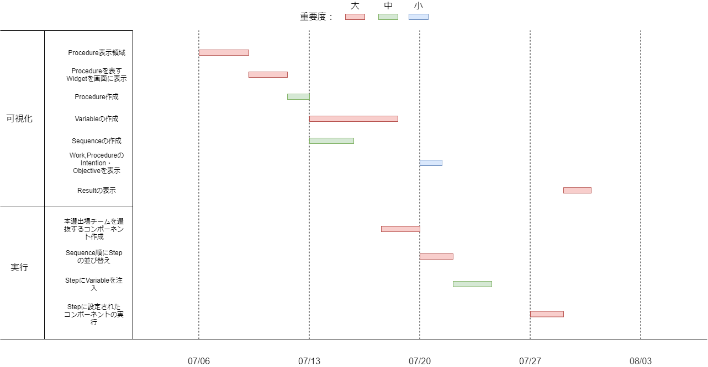
進捗状況

